Slide 1
IO编程（一）

Slide 2
主要内容
输入/输出概述
输入流
文件
过虑输入流
输出流
过虑输出流
Reader/Writer

Slide 3
概述
Java I/O系统负责程序的输入和输出
I/O类库位于java.io包
  对各类输入流和输出流进行了抽象
从JDK1.4开始引入了新的I/O类库，位于java.nio包中
  新I/O类库利用通道、缓冲区等来提高I/O操作的效率

Slide 4
概述
Java中使用“流”这一逻辑设备来屏蔽不同设备间的差异
  输入流：数据从外部设备到计算机
  输出流：数据从计算机到外部设备
Java中的流：
  文本流（字符流）：是一个字符序列。在文本流中可按需要进行某些字符的转换，在被读写字符和外部设备中的字符之间不存在一一对应，被读写的字节数量可能与外部设备中字节数量不一样
  二进制流（字节流）：是一个字节序列。它与外部设备中的字节存在着一一对应的关系，即不存在字符的转换

Slide 5
概述
输入流和输出流
  java.io.InputStream：字节输入流
    抽象类，不能实例化
    提供了一系列和读取数据相关的方法
    int read()：从输入流中读取数据。字节流以－1结尾
      int read()：读取一个8位的字节，转换成0~255之间的整型
      int read(byte[] b)：读取若干字节，存入字节数组中。
      int read(byte[] b,int off,int len)：读取若干字节，放入指定位置
    void close()：关闭输入流
    int available()：返回可从流中读取字节的数目
    skip(long n)：从字节流中跳过参数n指定数目的字节

Slide 6
概述
输入流和输出流
  java.io.InputStream：字节输入流
    如果要从流中重复读入数据，则需要使用下列方法：
      boolean markSupported()
      void mark(int readLimit)
      void reset()
      基本使用流程：
        先使用markSupported方法判断这个流是否支持重复读入数据
        如果返回true，则调用mark(int readLimit)方法从流的当前位置开始设置标记，该标记在readLimit范围内有效
        利用reset方法返回到标志位置，即可重复读取数据

Slide 7
概述
输入流和输出流
  java.io.OutputStream：字节输出流
    抽象类，不能实例化
    提供了一系列与写数据相关的方法
    write：向输出流中写入数据
      void write(int b)
      void write(byte[] b)
      void write(byte[] b,int off,int len)
    void close()：关闭输出流
    void flush()：OutputStream类本身的flush不执行任何动作，但子类中对其进行了覆盖。强制将缓冲区中的数据写到输出流中

Slide 8
概述
输入流和输出流
  为了保证输入、输出流能被及时关闭，最好将关闭流的操作放在finally代码块中
    例如：
      InputStream in;
      OutputStream out;
      try{
      ……
      }catch(IOException e){
      ……
      }
      finally{
      in.close();
      out.close();
      }

Slide 9
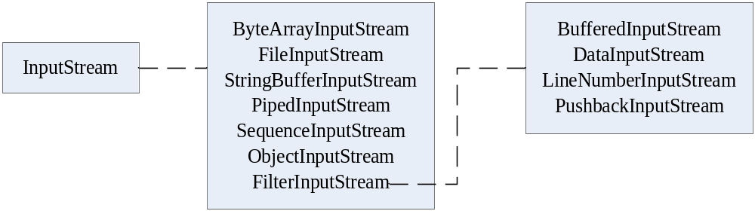
输入流
说明：
  所有字节输入流都是InputStream类的直接或间接子类
  输入流的类层次结构：

Slide 10
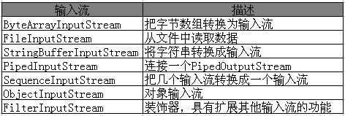
输入流
常见输入流：

Slide 11
输入流
字节数组输入流：ByteArrayInputStream类
  功能：从内存中的字节数组中读取数据
  构造函数：
    ByteArrayInputStream(byte[] buf)
    ByteArrayInputStream(byte[] buf,int offset,int length)
  示例：ByteArrayTester.java

Slide 12
输入流
文件输入流：FileInputStream类
  功能：从文件中读取数据
  构造函数：
    FileInputStream(File file)
    FileInputStream(String name)
  示例：
    FileInputStreamTester.java
    UseBuffer.java
    注：注意中文汉字，why？

Slide 13
Java中的文件
File类：
  一种特殊的文件，既可以代表一个文件名，也可以代表一个文件列表，即目录名
  提供多种方法获取文件或目录的信息
  还提供生成文件、目录；修改、删除等方法

Slide 14
Java中的文件
File类的构造函数：
  File(String path)
  File(String path,String name)
  File(File dir,String name)
  说明：
    构造方法生成File实体时，该对象所描述的文件名可以是相对的，也可以是绝对的，但必需遵循平台的文件名约定
    构造方法只是定义了一个File的实体对象，并不创建一个文件或目录，也不抛出异常

Slide 15
Java中的文件
注意：
  Java解释器把String对象中的反斜杠(\)作为转义符，所以，为了在String对象中引入反斜杠，不得不使用“\\”来代替。
文件、目录的相关属性：

Slide 16
public boolean exists()
目录文件是否存在
public boolean canRead()
目录文件是否可读
public boolean canWrite()
目录文件是否可写
public String getAbsolutePath()
得到文件的绝对路径
public String getName()
得到文件名
public String getParent()
得到父目录的名字
public String getPath()
返回路径
public nativeboolean isAbsolute()
如果是绝对路径返回真
public boolean isDirectory()
如果是目录则返回真
public boolean isFile()
如果是文件则返回真
public long lastModified()
返回最近一次修改时间
public long length()
返回文件长度

Slide 17
public String[] list(FilenameFilter filter)
返回指定格式的目录中的文件名
public String[] list()
返回当前目录中的所有文件名
public File[] listFiles(FilenameFilter filter)
返回某一目录下符合过虑条件的目录和文件列表
public File[ ] listFiles()
返回某一目录下所有目录和文件列表
对文件、目录进行的操作类的方法：
public boolean delete()
删除文件或目录，其中目录为空时才能删
public URL toUrl()
将路径名转成URL格式
public boolean mkdir()
创建目录，成功返回真
public boolean mkdirs()
创建路径中所有目录，成功则返回真
public boolean renameTo(Filedest)
文件更名，成功返回真

Slide 18
Java中的文件
File类：
  示例：UseFile.java
文件过虑器FilenameFilter类：
  java.io.FilenameFilter接口中包含一个方法：
    public boolean accept(File dir,String name)
    说明：File类中的list和listFiles方法，取出当前File对象所代表的根目录下的所有子目录和文件，依次调用FilenameFilter对象的accept方法，将代表根目录的File对象和子目录或文件名分别传给accept方法的参数。只有当accept返回true，才会将这个目录或文件加入返回清单中

Slide 19
示例
编程完成：
  编写一个函数实现如下功能
    显示指定目录的详细信息
    是否绝对路径
    文件的长度
    是否可读
    是否可写
    是否目录
    是否文件
    是否存在
  再编写程序修改其只读属性

Slide 20
示例
列出指定目录下，所有后缀为class的文件，结果按照顺序排列好。

Slide 21
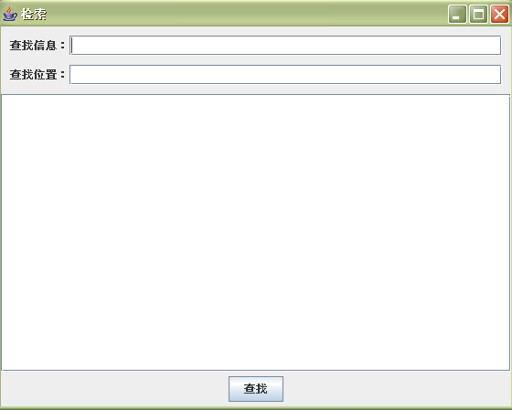
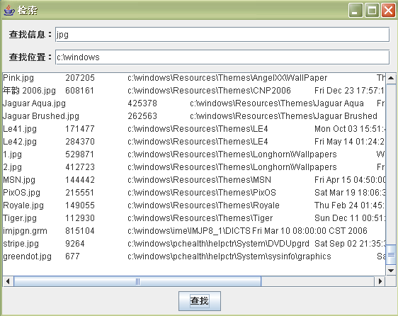
示例
编写可视化应用程序，完成类似与windows中的文件检索功能，示例界面如下：

Slide 22
输入流
StringBufferInputStream
  数据源是字符串，其构造方法：
    StringBufferInputStream(String s)
  说明：
    I/O类库提供StringBufferInputStream的本意是将字符串转换成字节流，然后进行操作。但在这个类的实现中仅仅使用了字符编码的低8位，不能把字符串中的所有字符（例如中文字符）正确转换成字节，因此这个类已经被废弃，取代之的是StringReader
    示例：StringBufferInputStreamTester.java

Slide 23
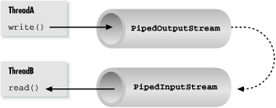
输入流
管道输入流PipedInputStream类：
  把一个程序、线程或代码段的输出直接连接到另一个程序、线程或代码段的输入。
  输入流作为接收端读取数据，输出流作为发送端传送数据。

Slide 24
输入流
管道输入流PipedInputStream类：
  管道内部满时，写入操作被阻塞；管道是空的，读取操作被阻塞。
  使用管道的好处：不需要创建新的特殊流即可提供流的功能。
  示例：线程介绍完说明

Slide 25
输入流
SequenceInputStream类
  可以连接多个输入流，合并形成一个。
  构造函数：
    SequnceInputStream(Enumeration e);
    SequnceInputStream(InputStream s1,InputStream s2);
  示例：
    InputStream s1=new ByteArrayInputStream(“你”.getBytes());
    InputStream s2=new ByteArrayInputStream(“好”.getBytes());
    InputStream in=new SequenceInputStream(s1,s2);
    int data;
    while ((data=in.read())!=-1)
    System.out.println(data+“ ”);
    in.close();

Slide 26
输入流
过虑输入流：FilterInputStream类
  InputStream：按字节流中字节先后顺序读取字节
    FileInputStream和ByteArrayInputStream均使用这种方式
    希望进一步扩展读数据的功能，解决方法：
      创建已有输入流的子类，覆盖read方法（将会大大增加输入流的数量）
      创建输入流的装饰器：本身继承了InputStream类，还可以用来装饰其他输入流类（FilterInputStream类就是一种装饰器）
  过滤流：
    建立在其他流之上的，用于实现数据的暂存、统计和转换等

Slide 27
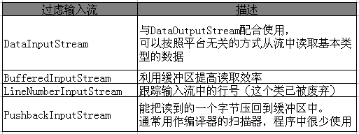
输入流
过虑输入流：
  分类：
    FilterInputStream有多个子类，分别用于扩展输入流的某一种功能
    FilterInputStream的构造方法为protected，因此不能创建其实例
    类型：

Slide 28
输入流
过虑输入流：
  DataInputStream类：
    实现了DataInput接口，用于读取基本类型的数据。
    它还包含readUTF()方法，可读取UTF-8编码的字符串
    所有读方法都以“read”开头
      readByte()：读取1个字节，转换成byte类型
      readLong()：读取8个字节，转换成long类型
      ……
    应该与DataOutputStream配合使用
    示例：FormatDataIO.java

Slide 29
输入流
过虑输入流：
  LineNumberInputStream类：
    提供了getLineNumber()和setLineNumber(int)方法，分别读取和设置数据行编号
    该类已经废弃——因为处理的是字节流，不能正确解析流中的换行字符
    如需对数据行编号，可使用LineNumberReader类

Slide 30
输入流
过虑输入流：
  BufferedInputStream类：
    覆盖了被装饰的输入流的读数据行为，利用缓冲机制提高读数据的效率
    构造方法：
      BufferedInputStream(InputStream in)
      BufferedInputStream(InputStream in,int size)
    说明：数据源是文件或键盘时，可利用它装饰输入流，从而提高I/O的效率

Slide 31
输入流
过虑输入流：
  PushbackInputStream类：
    它包含一个后推缓冲区，用于存放已经读入的字节
    在需要根据当前读入字节判断对下一字节做什么操作时，这个类非常有用——分析器
    程序中很少使用

Slide 32
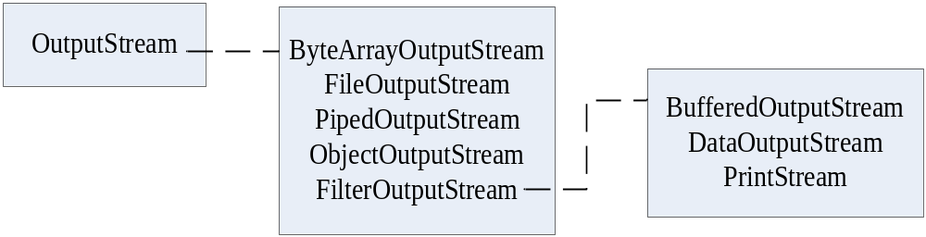
输出流
说明：
  所有字节输出流都是OutputStream类的直接或间接子类
  输出流的层次结构：

Slide 33
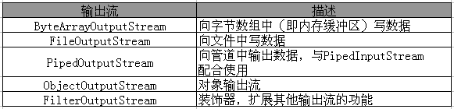
输出流
输出流的类型：

Slide 34
输出流
字节数组输出流：ByteArrayOutputStream
  功能：向内存中的字节数组写数据
    类本身采用适配器模式设计，能将字节数组类型转换成输出流类型，使得程序能对字节数组进行写操作
  使用示例：
    参见：ByteArrayOutputStreamTester.java
    说明：
      String类中的getBytes(String encode)方法返回字符串中所有字符的编码，参数encode指定了字符编码的类型
      ByteArrayOutputStream类的toByteArray方法返回输出流对应的字节数组

Slide 35
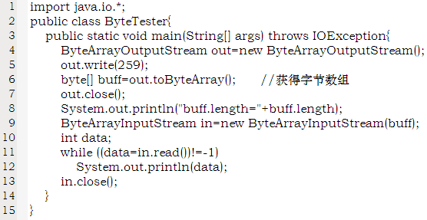
输出流
字节数组输出流：ByteArrayOutputStream
  思考，下列程序的运行结果？

Slide 36
输出流
文件输出流：FileOutputStream
  功能：向文件写数据
  构造方法：
    FileOutputStream(File fd)
    FileOutputStream(String name)
    FileOutputStream(String name,boolean append)
  说明：
    创建FileOutputStream类的实例时，如果相应的文件不存在，则自动创建空文件；如果参数file或name表示的是目录，即使已经存在，也会抛出FileNotFoundException异常。
    默认情况下，利用FileOutputStream向文件写入数据时将覆盖文件中的原有内容，但若append参数为true，表示追加数据

Slide 37
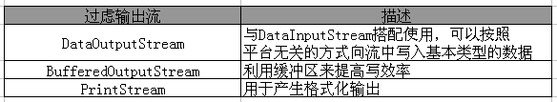
输出流
过虑输出流FilterOutputStream类
  说明：
    FilterOutputStream类的构造方法是protected访问级别，因此外部程序不能创建这个类本身的实例
  类型：

Slide 38
输出流
过虑输出流：
  DataOutputStream类：
    实现了DataOutput接口，用于向输出流中写基本类型的数据
    常用方法：（均以write开头）
      writeByte(byte b)
      writeLong(long b)
      writeFloat(float f)
      writeUTF(String s)—向输出流中写入用UTF-8编码的字符串
      ……

Slide 39
示例
创建生成100个互不相等的随机三位整数，并将它们存入一个数据文件mydt.dat中
从数据文件中读取所有数据，将这些数据按第二位构成数字的升序排列，如果第二位构成数字相等，则按第三位构成数字的降序排列
将排序结果输出到：
  一个数据文件mysd.dat文件中
  一个文本文件mysd.txt文件中

Slide 40
输出流
过虑输出流：
  BufferedOutputStream类：
    功能：覆盖被装饰类的输出流中的写数据行为，利用缓冲区来提高写数据的效率
    说明：
      默认情况下，将数据写入缓冲区，直到缓冲区满，才会把缓冲区的数据真正写到目标
    构造方法：
      BufferedOutputStream(OutputStream in)
      BufferedOutputStream(OutputStream in, int size)

Slide 41
输出流
过虑输出流：
  BufferedOutputStream类：
    示例：（参见FilterOutputTester.java）
      在例子中，输出流没有关闭，由于“你好啊”的UTF-8字符编码超过了缓冲区的容量，因此自动将缓冲区的所有数据写入到out1.txt文件中。
      如果将缓冲区大小变成256，此时UTF-8的字符编码没有超过缓冲区容量，因此不会自动将数据写到out1.txt中，因此生成的文件中没有任何数据。

Slide 42
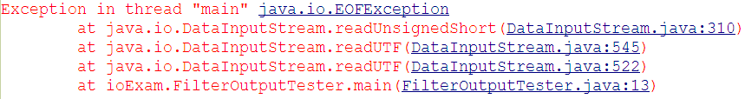
输出流
过虑输出流：
  BufferedOutputStream类：
    示例：（参见FilterOutputTester.java）－续
      没有数据，输入流执行readUTF动作时，就会抛出下图所示的异常。因此，为了保证BufferedOutputStream会将缓冲区中的数据写到文件中，一种方法是调用flush方法，另一种方法是在write之后，调用close方法关闭输出流。

Slide 43
输出流
过虑输出流：
  PrintStream类：
    功能：与DataOutputStream类似，进行格式化数据的输出
    其方法均以print开头，主要方法包括：
      print(int i)
      print(long l)
      print(String s)
      ……
    说明：
      每个print方法都有一个println方法与之对应－回车换行问题

Slide 44
输出流
过虑输出流：
  PrintStream类：
    说明：（续）
      PrintStream了中的print(String s)是向输出流中写入一个字符串，而串采用本地操作系统默认的字符编码方式。而类DataOutputStream中的writeUTF方法则使用适合Java语言的UTF-8编码方式
      PrintStream的所以print和println方法都没有声明抛出异常IOException，客户端可使用PrintStream类中的checkError方法来判断写数据是否成功
      PrintStream类也带有缓冲区，默认在缓冲区满时真正提交。但包含一个带autoFlush参数的构造方法：
        PrintStream(OutputStream out, boolean autoFlush)

Slide 45
输出流
过虑输出流：
  PrintStream类：
    示例：（参见PrintStreamTester.java）
      说明：示例中，分别通过PrintStream和DataOutputStream类向一个字节数组中写入串“好”，由于两者采用了不同的编码方式，因此写出的数据是不一样的。

Slide 46
示例
编程实现文件的复制（可能是文本文件，也可能是二进制文件）

Slide 47
Reader/Writer概述
关于字符：
  处理字符流时，最主要的问题是进行字符编码的转换
  Java语言采用Unicode字符编码，在JVM中为每个字符分配两字节内存；而在文本文件中，字符可能采用其他编码方式
  示例：（参见EncodeTester.java)
  在Java程序中，获得本地平台的字符编码方式：
    使用获取系统属性的方法：
      System.out.println(System.getProperty("file.encoding"));
    使用java.nio.Charset类
      Charset cs=Charset.defaultCharset();
      System.out.println(cs);

Slide 48
Reader/Writer概述
Reader/Writer类：
  Reader类能将输入流中采用各种编码类型的字符转换成Unicode字符，然后在内存中为这些字符分配存储空间
  Writer类能把内存中的Unicode字符转换成其他编码类型的字符，再写到输出流中
  说明：
    Reader和Writer类采用了字符编码转换技术，因此Java的IO系统能正确访问各种字符编码的文本
    JVM对字符统一采用Unicode字符，因此Java程序处理字符具有平台无关性

Slide 49
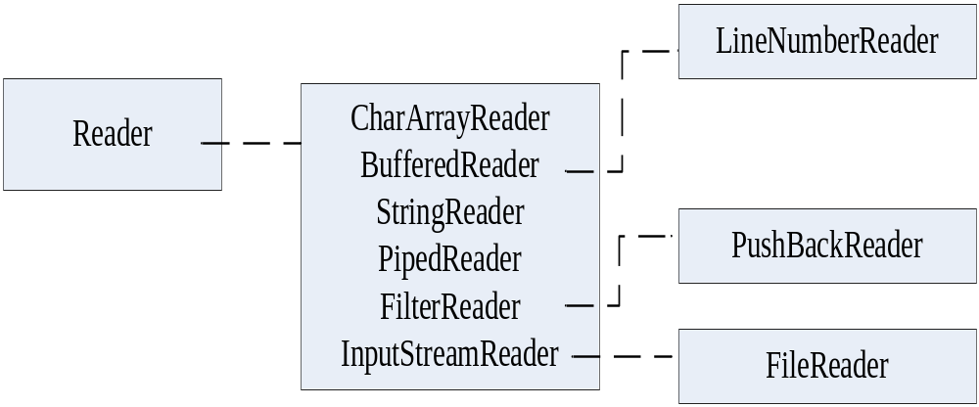
Reader类
Reader类型的层次结构与InputStream类相似，但：
  BufferdReader类不是FilterReader类的子类

Slide 50
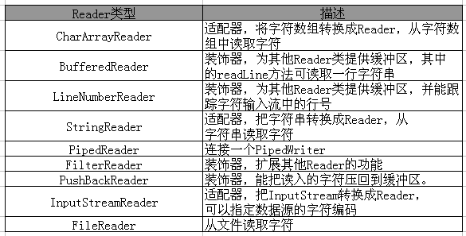
Reader类
Reader类型：

Slide 51
Reader类
字符数组输入流：CharArrayReader
  构造方法：
    CharArrayReader(char[] buff)
    CharArrayReader(char[] buff,int offset,int len)
  说明：
    CharArrayReader类的read方法，每次读取一个字符，用整数表示。如果读入的是输入流尾，则返回-1
字符串输入流：StringReader类
  构造方法：
    StringReader(String s)

Slide 52
Reader类
InputStreamReader类：
  功能：将InputStream类型转换成Reader类型
  构造方法：
    InputStreamReader(InputStream in)
    InputStreamReader(InputStream in, String charsetNm)
  说明：
    如果某一test.txt文件采用了UTF-8字符编码，为了能正确读取字符，需要如下构造InputStreamReader实例：
      InputStreamReader reader=new InputStreamReader(
      new FileInputStream(“g:\\test.txt”),“UTF-8”);
      char ch=(char)reader.read();

Slide 53
Reader类
FileReader类：
  说明：
    是InputStreamReader类的一个子类
    用于从文件中读取字符数据
    只能按本地字符编码读取数据，不能指定其他编码
    构造方法：
      FileReader(File f)
      FileReader(String name)

Slide 54
Reader类
BufferedReader类：
  构造方法：
    BufferedReader(Reader in)
    BufferedReader(Reader in, int sz)
  说明：
    InputStreamReader可以根据指定字符编码，将InputStream类型转换成Reader类型；接着可以使用BufferedReader对该Reader进行缓冲区的装饰

Slide 55
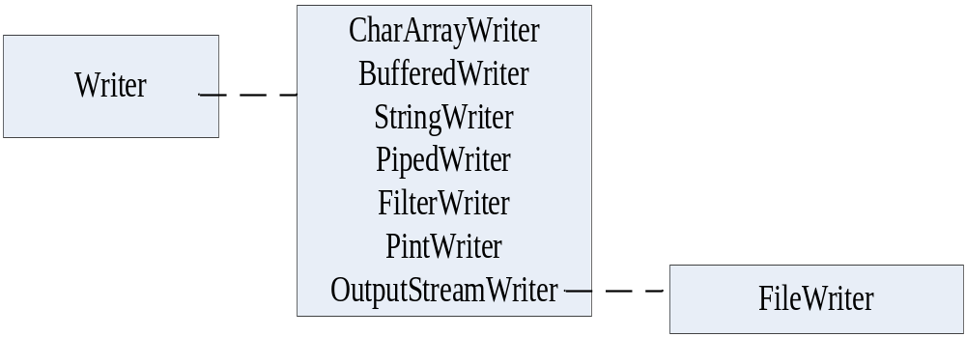
Writer类
Writer类型的层次结构与OutputStream类似：

Slide 56
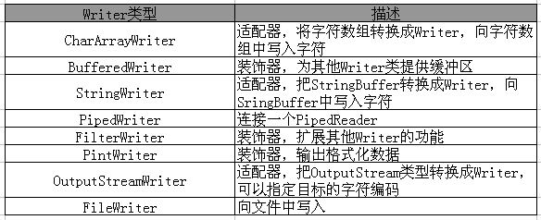
Writer类
Writer的类型：

Slide 57
示例
编写程序，统计文件中的字符（包括空格）、单词和行的数目。文件名作为命令行参数传递。

Slide 58
示例
编程，根据指定的源和目标位置，完成指定文件或文件夹（包括其中的子文件夹、子文件）的复制。

